Slide 1
WebGL & Three.js

Slide 2
WebGL简介--- ---WebGL是什么
WebGL是一种3D绘图标准，可以类比于windows中的GDI，GDI是绘制2D图形的标准。
WebGL（Web 图形库）是一种JavaScript API，用于在任何兼容Web浏览器中呈现交互式3D和2D图形，而无需使用插件，可以在H5的<canvas>元素中使用。
允许把JavaScript和OpenGL ES 2.0相结合，通过OpenGL ES 2.0，WebGL可以为HTML5 Canvas提供硬件3D加速渲染，这样Web开发人员就可以借助系统显卡来在浏览器里更流畅地展示3D场景和模型了，还能创建复杂的导航和数据视觉化。

Slide 3
WebGL简介--- ---WebGL怎么样
WebGL允许开发者在浏览器中实现实时的3D互动图形。WebGL可以应用于互动音乐电视、游戏、数据可视化、艺术、3D设计环境、3D空间建模、3D物体建模、绘制数学函数和创建物理模拟。
WebGL有以下优势：
1. 免去了开发网页专用渲染插件的麻烦
2. 插件对浏览器有区别，WebGL更统一

Slide 4
Three.js
Three.js是JavaScript编写的WebGL第三方库。提供一系列3D显示功能。是一款运行在浏览器中的3D引擎，可以用来创建各种三维场景，包括摄像机、光影、材质等各种对象。
Three.js是开源的代码库，代码托管在GitHub上，可通过https://github.com/mrdoob/three.js/获取。

Slide 5
关于Three.js
three.js下载的zip包中的文件说明：
引入方式：util中的一些编译器用来将脚本编译成three.min（存放在build下）形式的文件，编译压缩使得方便浏览器引用。开发时通过以下代码进行引用
使用参考：docs/index 文件是three.js的API文件，开发时可以在此文档中查询
index文档中文版参考网址：
https://www.techbrood.com/threejs/docs/
<scriptsrc=''../build/three.min.js''></script>

Slide 6
Three.js创建3D程序的基本流程
创建渲染器（renderer）
创建场景（scene）
添加相机（camera）
添加网格模型（mesh）
添加灯光（light）
渲染（render）

Slide 7
Three.js 3D流程的一个对应比喻
渲染器（renderer）
人脑视觉区域
场景（scene）
人所在的环境
相机（camera）
人眼
网格模型（mesh）
环境中的物件
灯光（light）
光照
渲染（render）
三维世界映射到人眼视网膜的二维图像

Slide 8
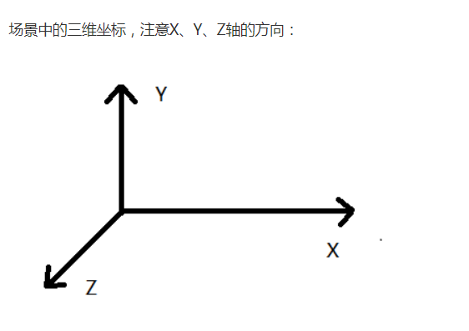
Three.js定义介绍---场景
场景（scene）：所搭建的三维空间
var scene = new THREE.Scene();

Slide 9
Three.js定义介绍---场景中的雾
雾：随着离相机的距离增加特定颜色模糊程度的情况
线性雾(Fog)：雾的密度随着
距离的增加呈线性增长。
指数雾(FogExp2)：雾的密度
随距离呈指数级增长
Fog( hex, near, far )
hex：传递给 Color 构造函数来设置雾颜色属性。hex是一个十六进制整数或CSS样式的字符串。
near：开始应用雾的最小距离。距离当前相机小于near个单位的对象，将不会受到雾的影响。
缺省为 1.
far：结束应用雾的最大距离。距离当前相机大于far个单位的对象，将不会受到雾的影响。
缺省为 1000.
FogExp2( hex, density )
density：定义雾密度的增长速度。缺省为 0.00025.

Slide 10
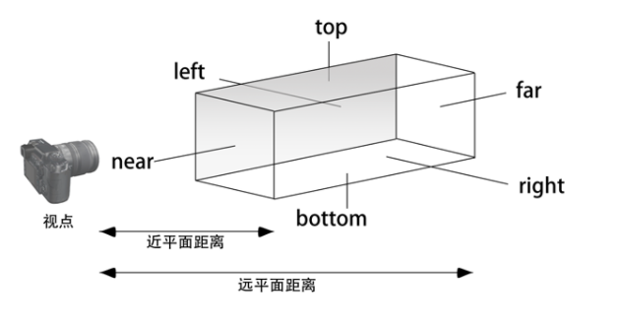
Three.js定义介绍---相机
正交相机（OrthographicCamera）：正交投影，远近视野相同的模式
//创建相机
var camera = new THREE.OrthographicCamera( left, right, top, bottom, near, far );
//加入场景
scene.add( camera );
left — 相机视椎体（Camera frustum）左面。
right — 相机视椎体（Camera frustum）右面。
top — 相机视椎体（Camera frustum）上面。
bottom — 相机视椎体（Camera frustum）下面。
near — 相机视椎体（Camera frustum）前面（靠近相机的这一面）。
far — 相机视椎体（Camera frustum）后面（远离相机的这一面）。
场景中位置在相机的视野范围（浅蓝长立方体）内的模型才会被渲染出来，也就是才“看得见”。

Slide 11
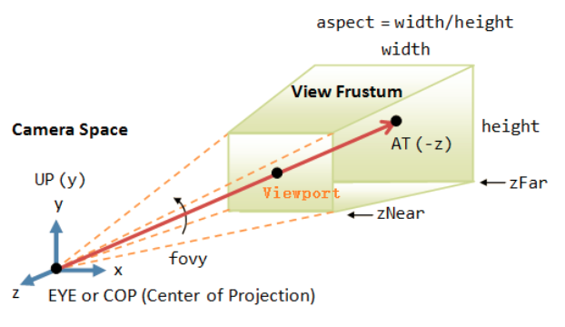
Three.js定义介绍---相机
远景相机（PerspectiveCamera）：远景投影/透视投影，即类似人眼观察的视野“近大远小”模式
//创建相机
var camera = new THREE.PerspectiveCamera( fov, aspect, near, far );
//加入场景
scene.add( camera );
fov — 相机视锥体垂直视角
aspect — 相机视锥体宽高比
near — 相机视锥体近裁剪面
far — 相机视锥体远裁剪面。
场景中位置在相机的视野范围（浅棕台体）内的模型才会被渲染出来，也就是才“看得见”。

Slide 12
Three.js定义介绍---其他相机
立方体相机（CubeCamera）全景相机，创建6个远景相机并渲染到1个WebGL渲染器目标(WebGLRenderTarget)Cube对象上。

Slide 13
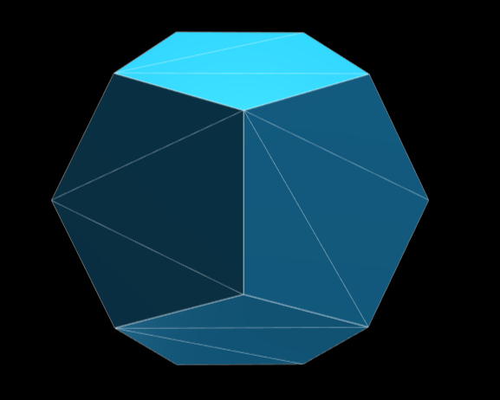
Three.js定义介绍---网格模型
网格模型：场景内网格搭建来体现的物体：eg.十二面体
var dg = DodecahedronGeometry(radius, detail);
fov — 相机视锥体垂直视角
aspect — 相机视锥体宽高比
near — 相机视锥体近裁剪面
far — 相机视锥体远裁剪面。

Slide 14
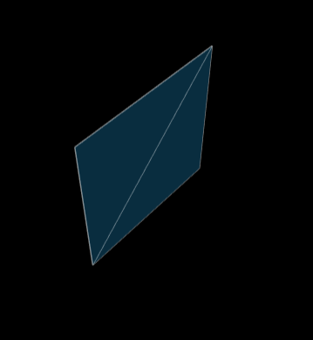
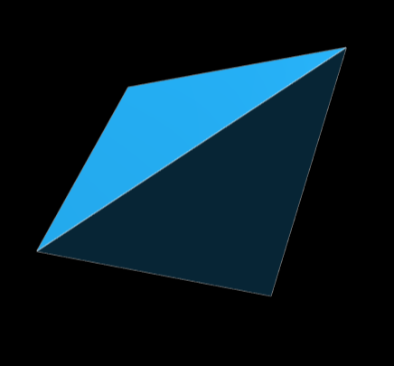
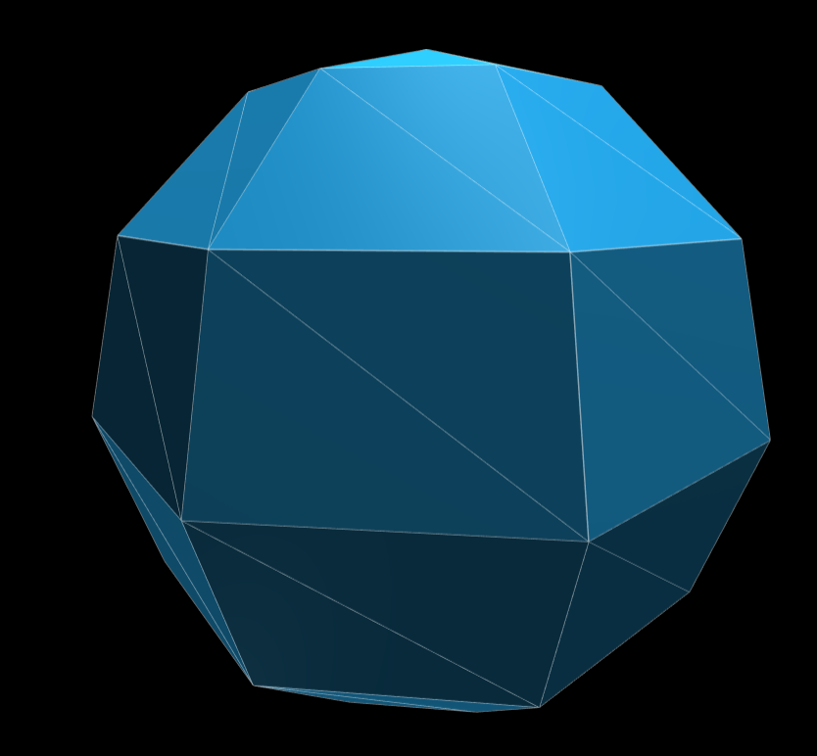
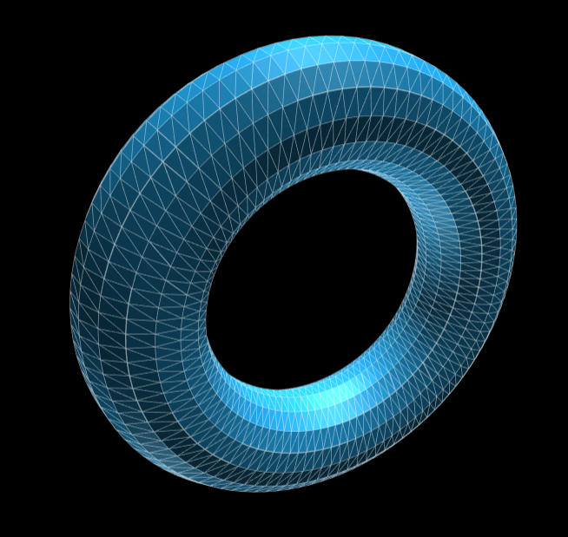
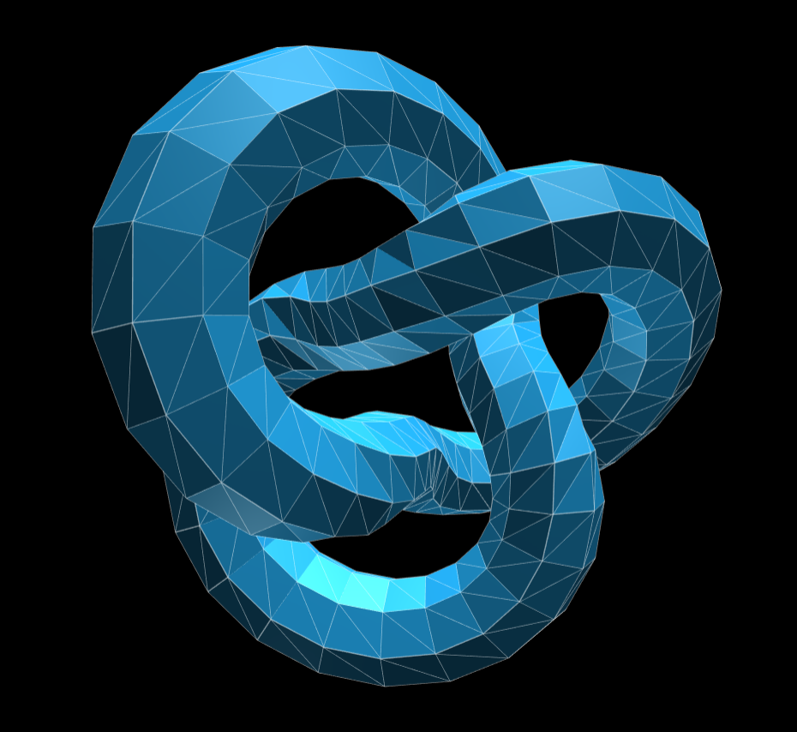
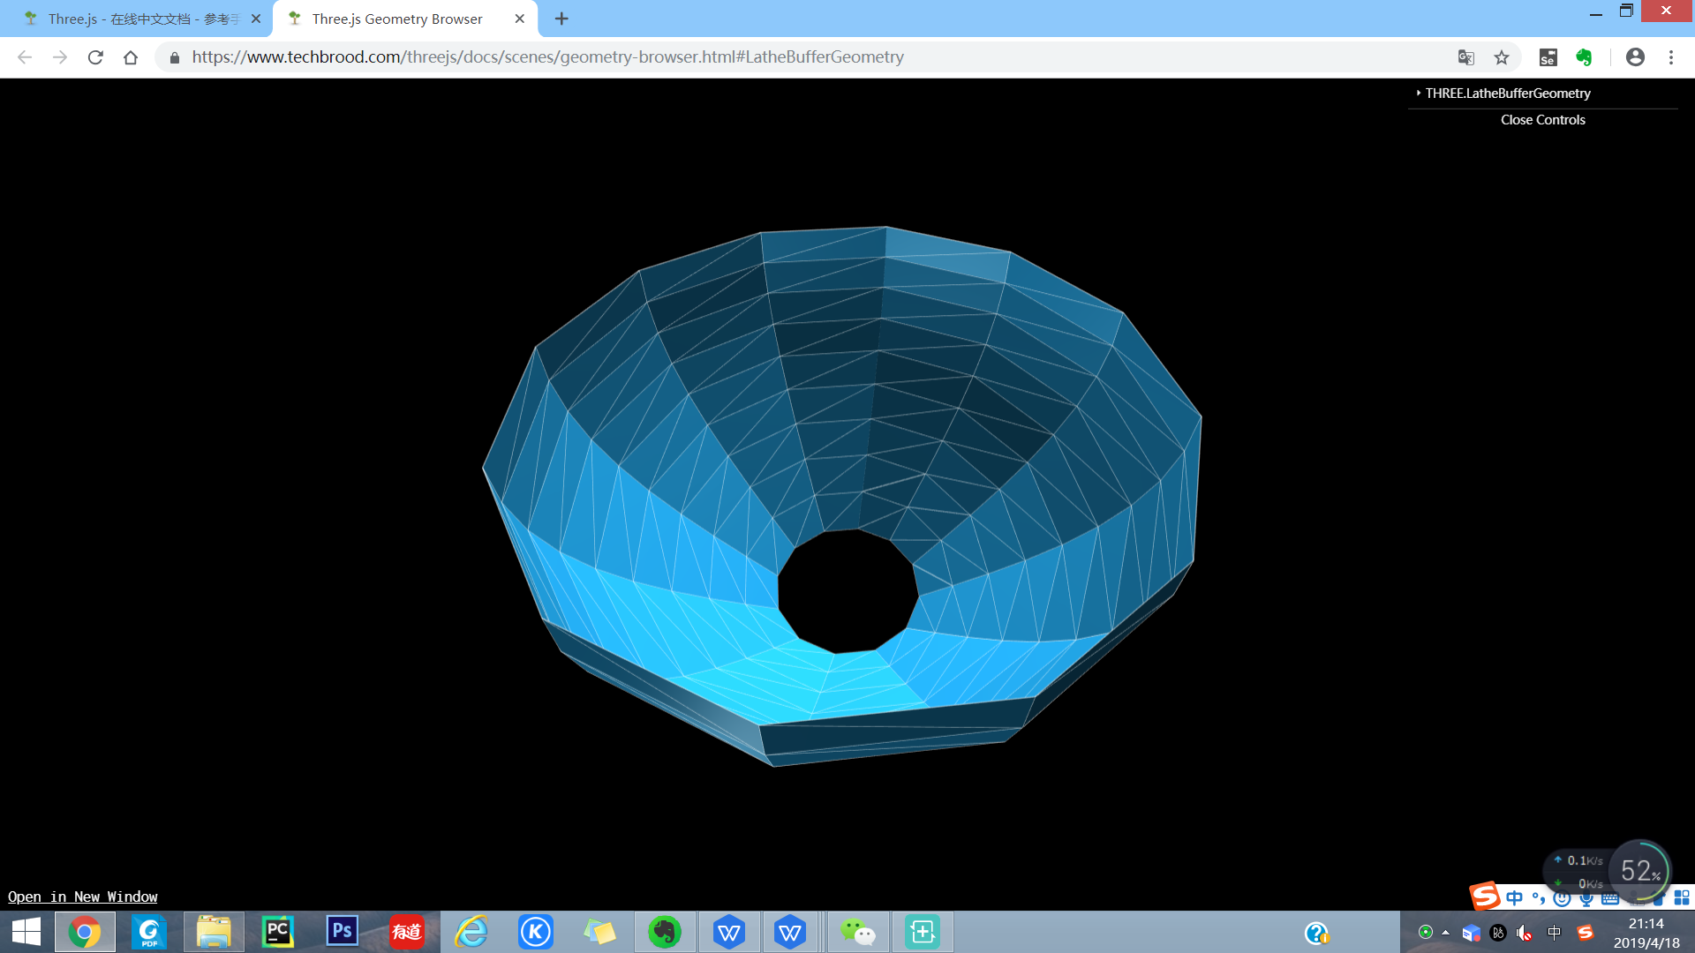
Three.js定义介绍---更多模型
平面模型
多面体模型
球体模型
圆环面模型
环面纽带模型
车船模型

Slide 15
Three.js定义介绍---光源
//创建点光源
var light = new THREE.PointLight(color, intensity, distance, decay );
//设置位置
light.position.set( X, Y, Z );
scene.add( light );
光源：场景里的光照模式
点光源：由一个源点向各方
向扩散光线的光源，如蜡烛。
color — 颜色的RBG数值。 intensity — 光强的数值。 distance -- 光强为0处到光源的距离，0表示无穷大。 decay -- 沿着光照距离的衰退量。

Slide 16
Three.js定义介绍---光源
光源：场景里的光照模式
点光源：聚光灯：由一个点光源被部分遮挡，照射向一个位置范围的光源，如舞台聚光灯。这种光射类似锥形，类似于透视的情况，换言之可以产生锥形投影（物体离光源越近/离投影面越远，阴影范围越大）。即一种能投射锥形阴影区域的点光源，使用 MeshLambertMaterial 或 Phong网孔材料(MeshPhongMaterial) 来影响对象。
SpotLight( color, intensity, distance, angle, penumbra, decay )
color — 颜色的RBG数值。 intensity — 光强的数值。 distance -- 光强为0处到光源的距离，0表示无穷大。 angle -- 光线散射角度，最大为Math.PI/2。 penumbra -- 聚光锥的半影衰减百分比。在0和1之间的值。默认为0。 decay -- 沿着光照距离的衰退量。

Slide 17
Three.js定义介绍---光源
光源：场景里的光照模式
平行光：所有光线照向同一个方向（而不是特定的位置）的光。光源类似位于无限远方，如现实生活中的阳光，光源足够远，照到物体上的光都来自于同一个角度。显然，该光照下的物体，投射到固定角度投影面的投影大小不受距离影响。
DirectionalLight( hex, intensity )
color — 光源颜色的RGB数值。 intensity -- 光源强度的数值。

Slide 18
Three.js定义介绍---光源
光源：场景里的光照模式
环境光：非单一发光点，作用于整个场景范围的光，光的颜色被应用到全局范围内的所有对象。
AmbientLight( color, intensity )
color — 光源颜色的RGB数值。 intensity -- 光源强度的数值。

Slide 19
Three.js定义介绍---渲染器
渲染器（renderer）：渲染器决定了渲染的结果应该在页面的什么元素上面显示
渲染：使用渲染器，结合相机和场景来得到结
渲染方式：实时渲染和离线渲染
Canvas渲染器不使用WebGL来绘制场景，而使用相对较慢的Canvas 2D Context API。

Slide 20
Three.js定义介绍---渲染器
WebGL渲染器使用WebGL来绘制您的场景，如果您的设备支持的话。使用WebGL将能够利用GPU硬件加速从而提高渲染性能。该渲染器比 Canvas渲染器(CanvasRenderer) 有更好的性能。
var renderer = THREE.WebGLRenderer( parameters )
parameters 是一个可选对象，包含用来定义渲染器行为的属性。当没有设置该参数时，将使用默认值。
canvas — 一个用来绘制输出的 Canvas 对象。 context — 所用的 渲染上下文(RenderingContext) 对象。 precision — 着色器的精度。可以是"highp", "mediump" 或 "lowp". 默认为"highp"，如果设备支持的话。 alpha — Boolean, 默认为 false. premultipliedAlpha — Boolean, 默认为 true. antialias — Boolean, 默认为 false. stencil — Boolean, 默认为 true. preserveDrawingBuffer — Boolean, 默认为 false. depth — Boolean, 默认为 true. logarithmicDepthBuffer — Boolean, 默认为 false.
。

Slide 21
Three.js定义介绍---渲染
渲染：将空间中的三维物体映射到二维平面上 --- --- 页面上显示观察到图像
renderer.render(scene, camera);

Slide 22
Three.js定义介绍---精灵画布
精灵平面（Sprite）：精灵平面（Sprite）是一个在3D场景中总是面对着相机的平面。 精灵平面不投射阴影，设置castshadow = true将没有效果。
//使用加载器加载文件
var map = new THREE.TextureLoader().load( "sprite.png" );
var material = new
//设置画布材料
THREE.SpriteMaterial( { map: map, color: 0xffffff, fog: true } );
//创建精灵画布
var sprite = new THREE.Sprite( material ); scene.add( sprite );

Slide 23
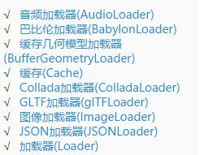
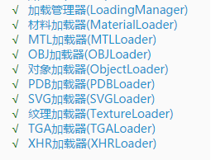
Three.js定义介绍---加载器
加载器：不同外部文件载入的加载器。不同类型的外部文件需要对应的加载器载入
更多加载器：
eg:加载一张图片
THREE.ImageUtils.loadTexture('../model/grass.jpg')

Slide 24
Three.js定义介绍---材料
材料(Materials)：模型的材料属性
eg：基础网孔材料（MeshBasicMaterial）
一个以简单着色（平面或线框）方式来绘制几何形状的材料。
默认将呈现为平面多边形。要把网孔绘制为线框，只需设置“线框（wireframe）”属性设置为true。
MeshBasicMaterial( parameters )
color — 线条的十六进制颜色。缺省值为 0xffffff。 map — 设置纹理贴图。缺省为null。 aoMap — 设置环境遮挡贴图（ao = ambient occlusion）。缺省为null。 aoMapIntensity — 设置环境遮挡贴图强度。缺省为1。 specularMap — 设置高光贴图。默认为null。 alphaMap — 设置阿尔法贴图。默认为null。 envMap — 设置环境贴图。默认为null。 combine — 设置组合操作。默认值是THREE.MultiplyOperation. reflectivity — 设置反射率。默认值是 1. refractionRatio — 设置折射率。默认值是 0.98. fog — 定义材质颜色是否受全局雾设置的影响。默认是true。 shading — 定义着色类型。缺省为 THREE.SmoothShading。 wireframe — 渲染模型为线框。默认是false。 wireframeLinewidth — 线框线宽。默认是1。 wireframeLinecap — 定义线端的外观。默认值是 'round'. wireframeLinejoin — 定义线连接节点的外观。默认值是 'round'. vertexColors — 定义顶点如何着色。默认值是 THREE.NoColors. skinning — 定义材料是否使用皮肤。默认值是false. morphTargets — 定义材料是否使用 morphTargets。默认值是 false。

Slide 25
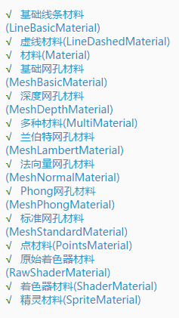
Three.js定义介绍---材料
更多材料：
设置方法：
var material1 = new THREE.MeshPhongMaterial({map: THREE.ImageUtils.loadTexture('../model/grass.jpg')}); var mesh = new THREE.Mesh(geo, material1);

Slide 26
WebSocket
WebSocket是HTML5开始提供的一种在单个TCP连接上进行全双工通讯的协议。
传统的网站实现服务端推送的方式是通过AJAX轮询的方式，在特定的时间间隔内，浏览器向服务器发送请求，然后服务器返回最新的数据给浏览器，从而实现服务端推送。
WebSocket允许服务端主动向客户端推送数据，浏览器和服务器只需要完成一次握手，两者之间就可以建立持久性的连接，实行双向数据的传输。
通过WebSocket协议，可以更好的节省服务器资源和带宽，实现实时通讯。

